Slide 1
Les Palmiers adaptés au climat
du Midi Toulousain
Jean-Pierre MILHAU
Rotary Club Toulouse Lauragais

Slide 2
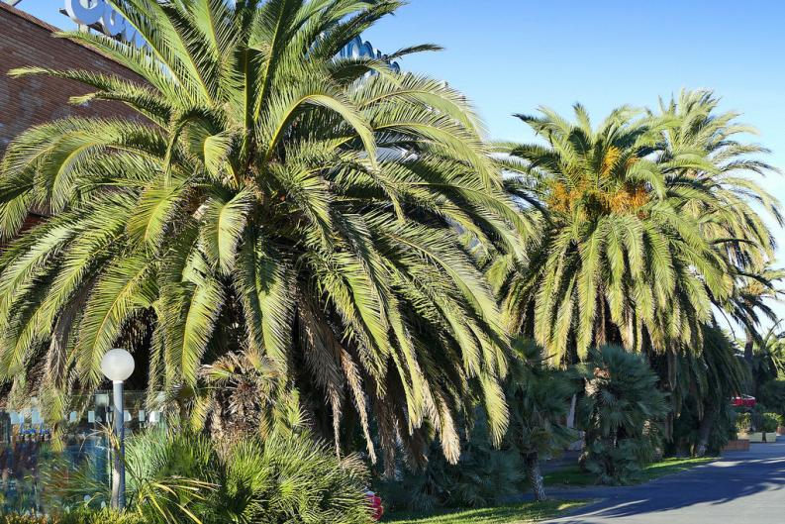
Plus de 2500 espèces et variétés dans le monde
Oligocène (38 Million Année) ou Miocène (6 MA)

Slide 3
Plan de la présentation
Introduction
Les symboles du palmier
Les Palmiers adaptés au climat du Midi Toulousain
Le palmier et le monde des arts
Les ravageurs du palmier

Slide 4
Introduction :
Origine
Vocabulaire

Slide 5
Plan de la présentation
Introduction
Les symboles du palmier
Les Palmiers adaptés au climat du Midi Toulousain
Le palmier et le monde des arts
Les ravageurs du palmier

Slide 6
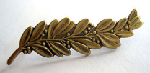
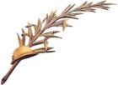
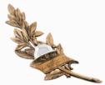
Les symboles du palmier
Le palmier est le symbole d’exotisme, de voyage
La palme (du palmier) est considérée comme symbole de vitalité, de victoire.
Parmi les symboles distinctifs on peut citer les palmes académiques, la palme d’or du festival de Canne, etc.
Les palmes sur les tombeaux représentent les symboles universels de la bravoure, de la puissance, du courage, mais aussi du martyre.

Slide 7
Plan de la présentation
Introduction
Les symboles du palmier
Les Palmiers adaptés au climat du Midi Toulousain
Le palmier et le monde des arts
Les ravageurs du palmier

Slide 8
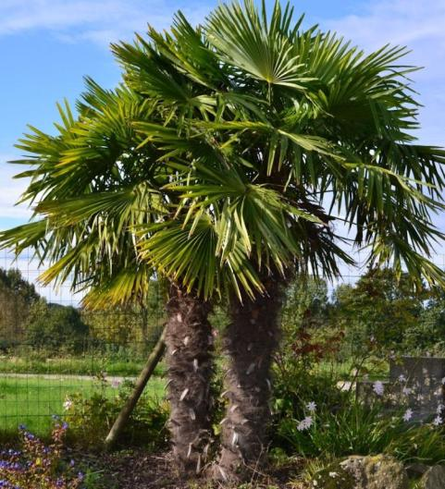
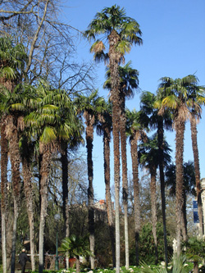
Les Palmiers adaptés au climat du Midi Toulousain
Le Trachycarpus fortunéi

Slide 9
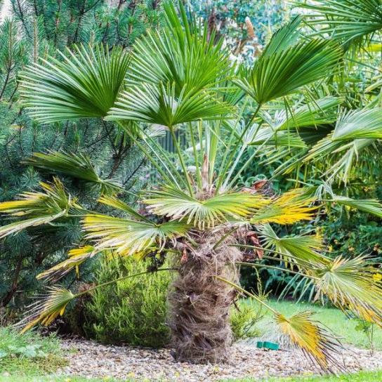
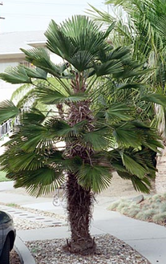
Les Palmiers adaptés au climat du Midi Toulousain
Le Trachycarpus wagnérianus

Slide 10
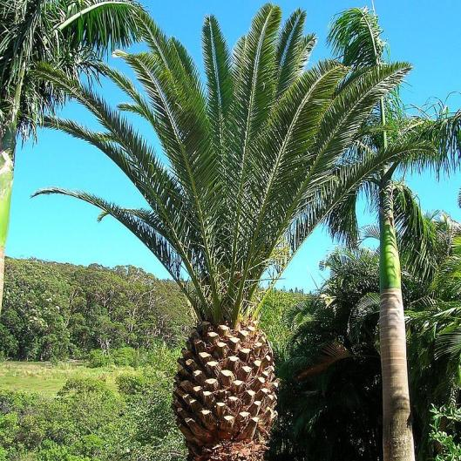
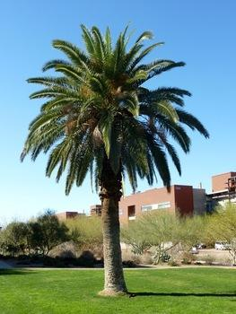
Les Palmiers adaptés au climat du Midi Toulousain
Le Phoenix Canariensis

Slide 11
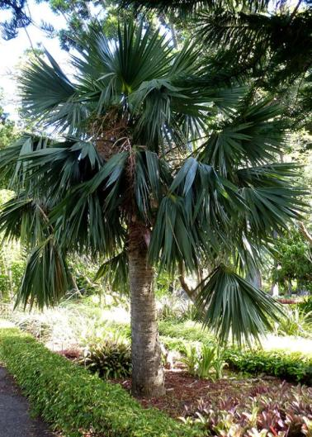
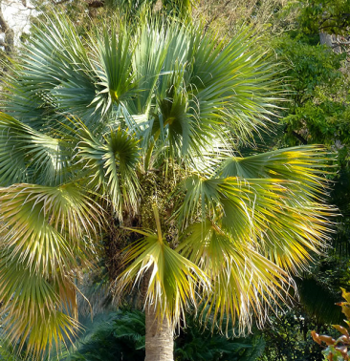
Les Palmiers adaptés au climat du Midi Toulousain
Le Sabal Bermudana

Slide 12
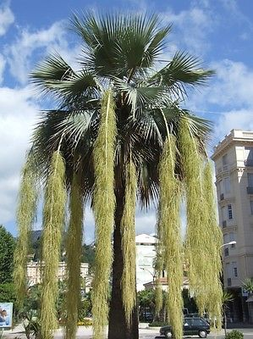
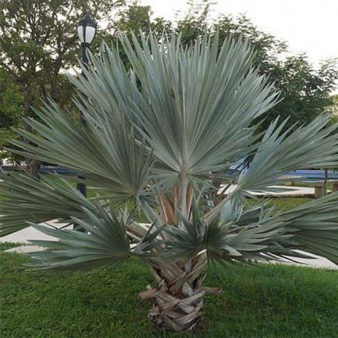
Les Palmiers adaptés au climat du Midi Toulousain
Brahea Armata (Palmier Bleu du Mexique)

Slide 13
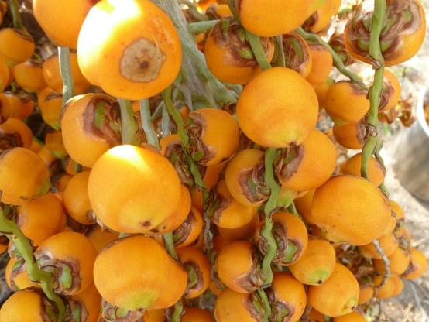
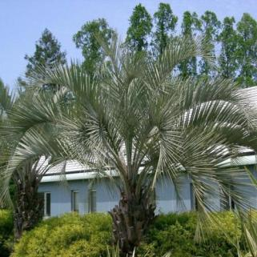
Les Palmiers adaptés au climat du Midi Toulousain
Le Butia Capitata (Arbre à laque ou palmier abricot)

Slide 14
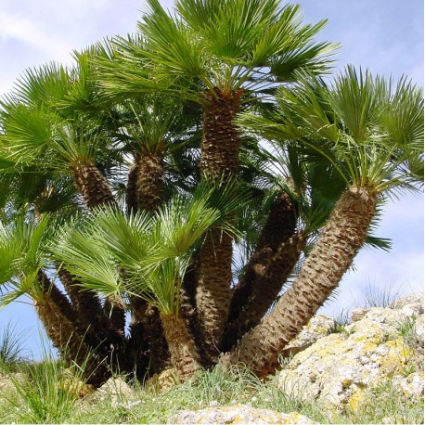
Les Palmiers adaptés au climat du Midi Toulousain
Humilis

Slide 15
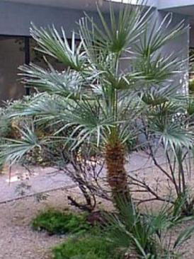
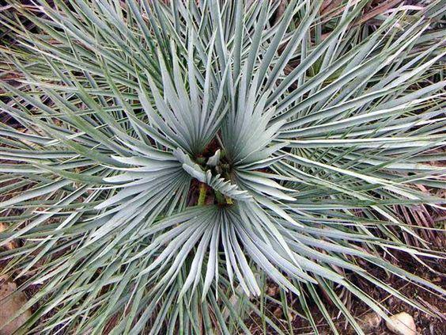
Les Palmiers adaptés au climat du Midi Toulousain
Le Humilis Cériféra

Slide 16
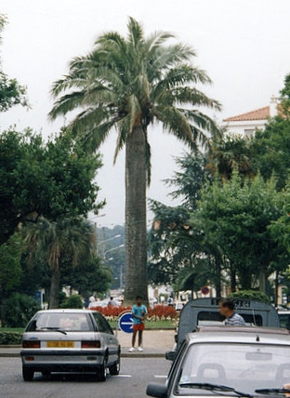
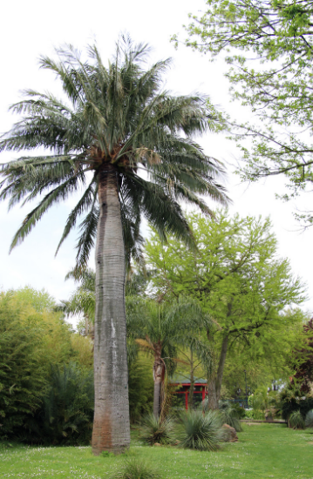
Les Palmiers adaptés au climat du Midi Toulousain
Le Jubea Chilensis

Slide 17
Plan de la présentation
Introduction
Les symboles du palmier
Les Palmiers adaptés au climat du Midi Toulousain
Le palmier et le monde des arts
Les ravageurs du palmier

Slide 18
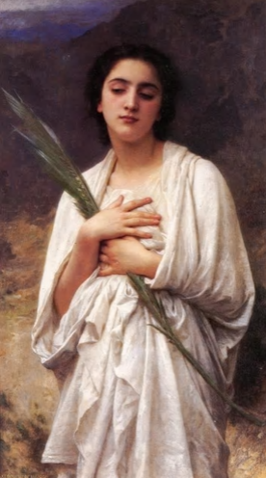
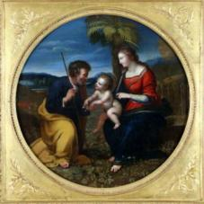
Le palmier et le monde des arts
Très exploité dans le monde des arts
La sainte Famille
(Raphaël en 1507)
La sainte Catherine
La feuille de palmier
William Bougeureau
1894

Slide 19
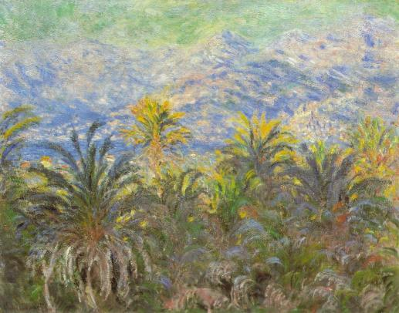
Le palmier et le monde des arts
Claude Monet (1840 - 1926) - Palmiers à Bordighera

Slide 20
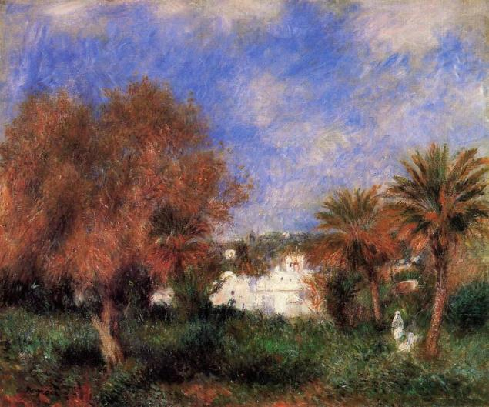
Le palmier et le monde des arts
Le Jardin d Essai à Alger, 1881 de Pierre-Auguste Renoir

Slide 21
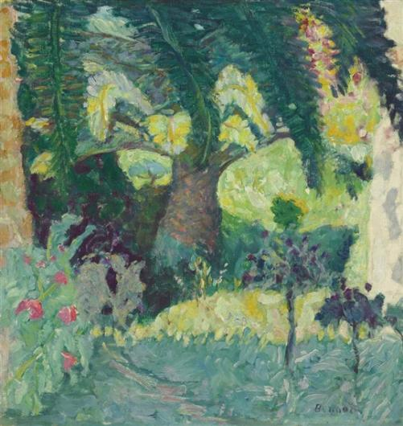
Le palmier et le monde des arts
Bonnard Pierre - Palmier rose au Cannet (1924)

Slide 22
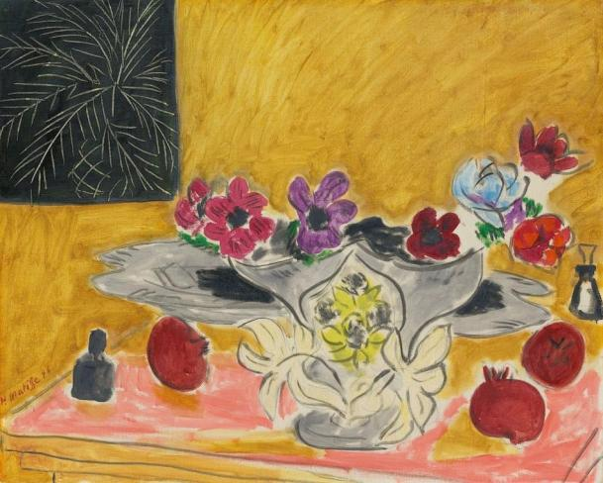
Le palmier et le monde des arts
Anémones et Grenades (1946)
Henri MATISSE

Slide 23
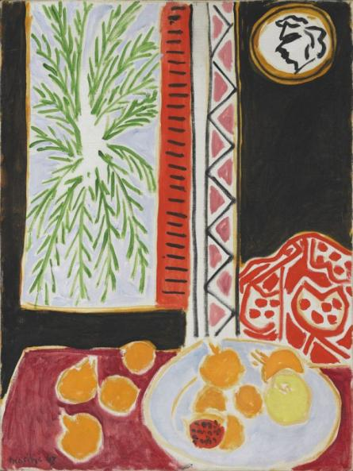
Le palmier et le monde des arts
Nature Morte aux Grenades (1947)
Henri MATISSE

Slide 24
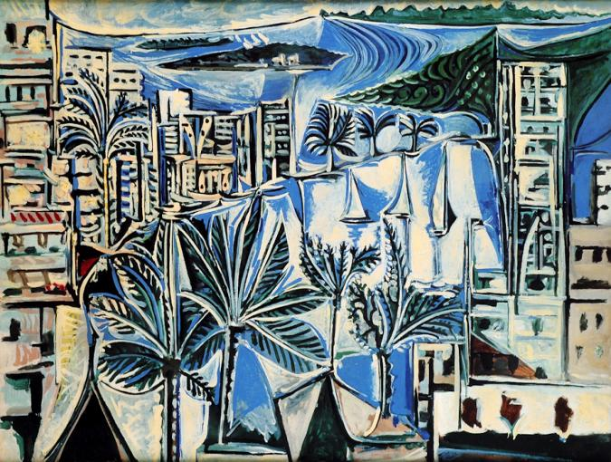
Le palmier et le monde des arts
La Baie de Cannes (1958)
PICASSO

Slide 25
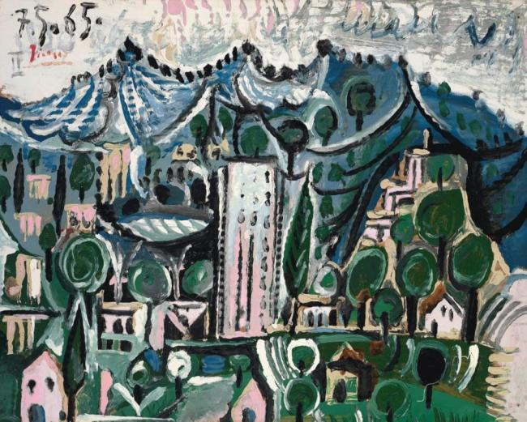
Le palmier et le monde des arts
Paysage à Mougins (1965)
PICASSO

Slide 26
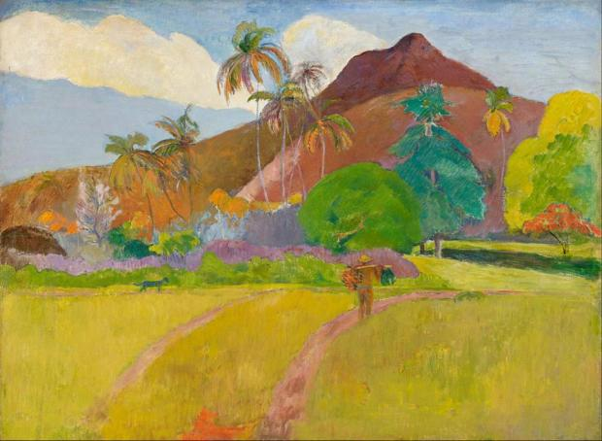
Le palmier et le monde des arts
Montagnes Tahitiennes
Paul GAUGIN

Slide 27
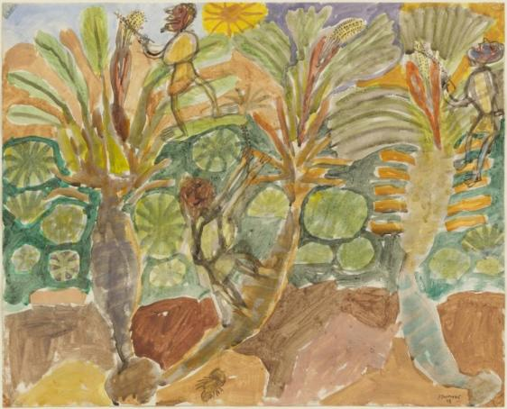
Le palmier et le monde des arts
La fécondation des palmiers (1946)
Jean DUBUFFET

Slide 28
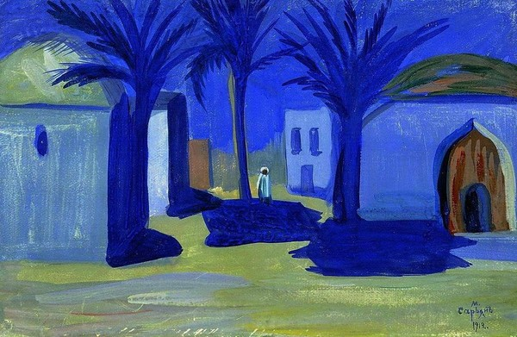
Le palmier et le monde des arts
Nuit Egyptienne
Martiros Sarian

Slide 29
Plan de la présentation
Introduction
Les symboles du palmier
Les Palmiers adaptés au climat du Midi Toulousain
Le palmier et le monde des arts
Les ravageurs du palmier

Slide 30
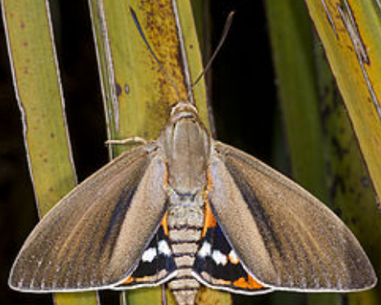
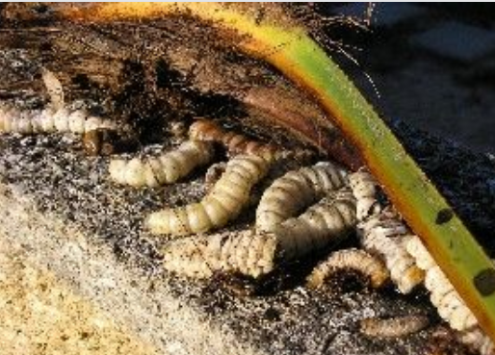
Les ravageurs du palmier
Les parasites: Le Charançon rouge, etc.
Le Paysandisia Archon :
ressemble à un papillon de nuit, mais c’est un papillon de jour, originaire de l’Uruguay et l’Argentine centrale

Slide 31
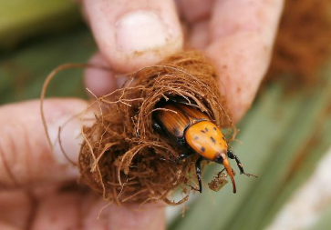
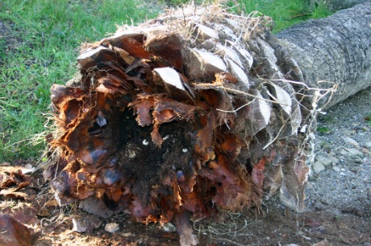
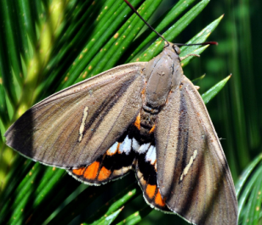
Les ravageurs du palmier
Le Charençon Rouge:
Rhynchoforus ferrugineux olivier, c’est un coléoptère originaire d’Indonésie et Micronésie

Slide 32
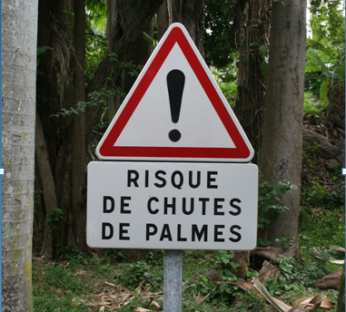

Slide 33
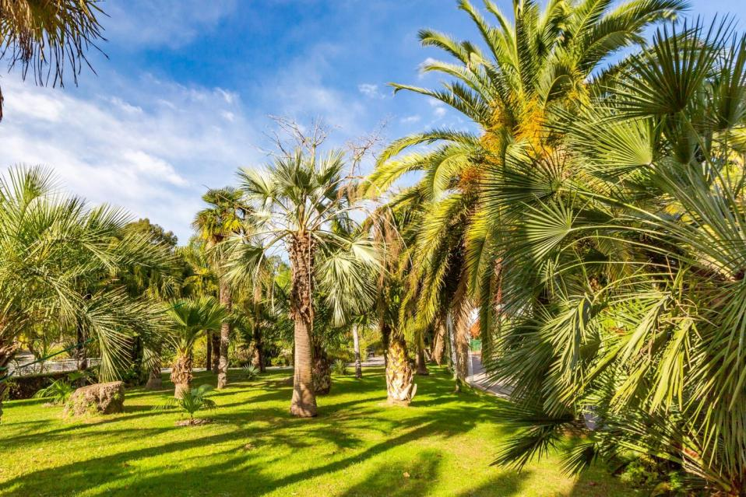
Merci de votre attention

